Slide 1
Гимназия 1505
Семенчуков Максим (руководитель)
Тесленко Фёдор (участник)
Ветюков Д.А. (консультант)
Наумов А.Л. (рецензент)
Москва,2014 год

Slide 2
Проблема проекта
1 - социальная проблема. С приходом пятых классов, мы должны привлечь их внимание к играм Дмитрия Алексеевича.
2 - личная проблема. На начало проекта, мы не знали языка С++ и ни разу не работали с Arduino.

Slide 3
Цель проекта:
Научиться работать с Arduino и сделать игры Дмитрия Алексеевича популярнее.

Slide 4
Кто что делал
Семенчуков:
Начало программы
Схема
Сбор информации (курс по Arduino)
Интернет
Презентация к защите
Тесленко:
Завершение программы
Схема
Сбор информации (книга+видеоуроки)
Создание рекламы
Корпус

Slide 5
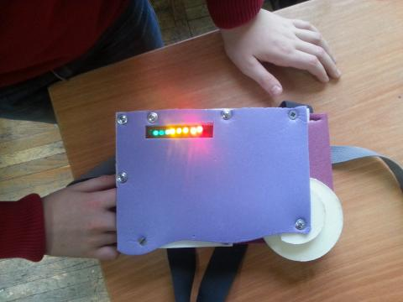
Задачи проекта
Научится программировать на С++
Получить работоспособный скафандр

Slide 6
График
Сбор информации
Защита темы и исправление ошибок с защиты
Написание программы и разработка плана скафандра
Реклама, пояснительная записка
Отдача на рецензию, исправление ошибок
Создание презентации
Защита продукта проекта

Slide 7
Продукт проекта
Этот скафандр будет использоваться в играх Дмитрия Алексеевича.

